Slide 1
二维渲染技术
韩红雷
中国传媒大学 游戏设计系

Slide 2
大纲
精灵和布告板
太阳和光晕的生成
植物的生成
天空盒
粒子系统
粒子的数据结构
生成粒子
粒子行为
粒子灭亡
渲染粒子
2.5维游戏
固定场景的游戏
卷轴类游戏
多图层技术
视差卷轴
等距透视视图

Slide 3
二维渲染技术
游戏引擎中的二维技术主要是解决如何将图片或者纹理绘制到屏幕上的问题
在二维游戏中，二维技术贯穿游戏的整个过程，所有画面都需要通过高效的图片绘制来完成
2.5维游戏，其本质虽然还是二维游戏，但由于灵活使用了物体不同角度的图片，并且通过缩放、位置等变换来表达物体的空间位置，所以可以使得游戏画面效果具有三维感。
在三维游戏中，亦大量使用二维技术来绘制游戏界面以及游戏中的一些二维元素
Notes:
。在早期的三维游戏中，为加强图形画面的真实性并且尽量减少图像生成的负担，通常采用一种称为布告版 (Billboard)的技术来生成一些非常复杂而又具有一定对称性的自然物，如树木、云层等。另外，三维游戏中大量使用的粒子系统也可以看做二维技术，因为最常用的粒子系统建模方式中，每个粒子是用布告板的方式绘制的图片。
本章将介绍三维游戏引擎中使用的有代表性的二维技术，探讨布告板技术的原理、粒子系统的生成方法，并且探讨2.5维游戏的原理。

Slide 4
精灵和布告板
在计算机图形学中，精灵（sprite）是结合到场景中的二维图片或者动画，最开始被用来表示位图在显示时的图形对象，这个概念后来被用来泛指各种图层
精灵常被用于游戏角色或者其他移动物体，也被用于鼠标指针和屏幕字符
最开始，精灵是一种操作位图的方法，利用精灵可以让位图显示到屏幕上，成为整个屏幕图片的一部分

Slide 5
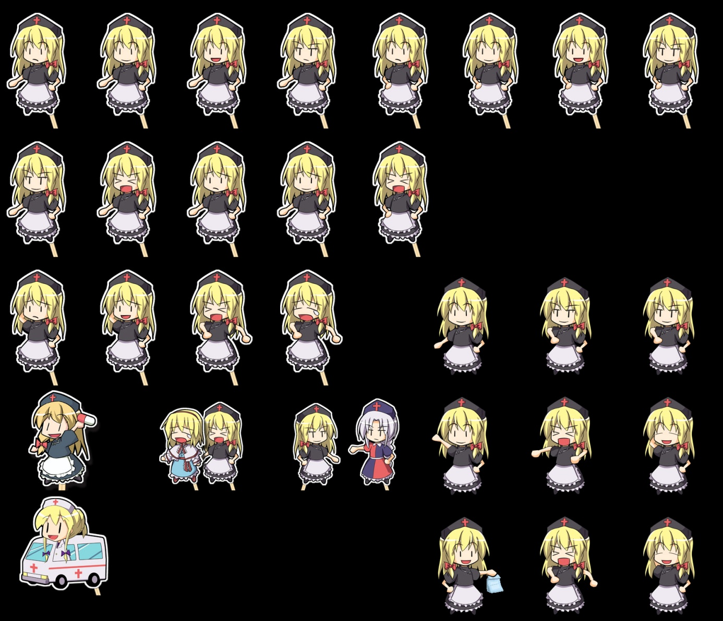

Slide 6
随着三维图形变得原来越流行，精灵的概念被用来表示无缝嵌入到三维场景中的二维图像，即映射到三维场景中的特定平面上的带有透明通道的二维动画
和纹理映射不同，精灵平面总是垂直于摄像机的视线，图像大小可以缩放来模拟透视，并且可以旋转、和其他物体重叠或者被遮挡
这种三维场景中嵌入二维元素的渲染方法也叫做布告板技术（ Billboarding），布告板即三维环境中使用的精灵
使用布告板既可以保证效率也可以保证质量，相比于其他形式的三维物体表示方法，很多三维渲染引擎可以很快速地处理布告板绘制，所以使用布告板来代替几何加贴图的建模方式可以极大提升引擎的效率
另外，使用巧妙构造的布告板内容可以表达多边形模型很难表现的现象，比如火、爆炸等动画效果。

Slide 7
当布告板中的图像是三维物体的恰当表示，并且被表示物体从不同角度看都类似（比如球状物体）
另外，物体离视点较远（这样视点移动时透视变换不剧烈时）的时候，使用布告板来表示三维环境中的物体是有效的

Slide 8
布告板除了用来表示各种现象（比如火、烟等）和三维物体（一般是小物体、小植物（草丛）等），也可以用来表示角色的某些HUD（比如游戏中出现的"1-Up"）
此外，布告板技术也被大量应用到粒子系统效果以及早期三维游戏的可拾取物品中。

Slide 9
布告板的四边形法向和向上向量的不同设置方式对应着不同的布告板技术。
平行屏幕的布告板技术
平行屏幕的布告板技术是最常用也是最经典的布告板方法，也就是说，布告板四边形的法向始终重合于视线方向。而向上的方向就是相机的向上方向。平行屏幕的布告板技术可以用来显示注释文字，这也正是布告板技术名称的由来，也经常用于显示球形物体和粒子。
视点朝向的布告板技术
前面这种布告板方法中，布告板法向始终平行视线方向，即场景所有的布告板使用同一个旋转矩阵，这样无法模拟透视投影的变形效果。为了解决这个问题，人们提出了视点朝向的布告板技术，场景中的布告板都朝向视点位置

Slide 10
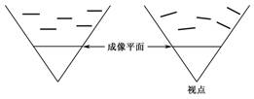

Slide 11
轴对称布告板
这种类型的布告板通常用来表示树木、草丛这样的三维物体，相对于球形物体来说，这种类型的物体只有一个对称轴
这种类型的布告板通常不是直接朝向视点的，而是允许物体围绕某个固定的世界空间坐标轴进行旋转（一般是高度方向轴），同时调整布告板使得其尽可能朝向视点。

Slide 12
对于全三维游戏来说，虽然大部分物体都是通过三维几何建模的方式得到的，然而由于一些物体仍然难以使用几何的方式来建模，或者渲染复杂度很高，所以布告板技术还有很多用武之地

Slide 13

多选题
1分
布告板有以下几种渲染类型
A
平行屏幕布告板
B
朝向视线布告板
C
轴对称布告板
D
单向布告板
提交

Slide 14
太阳和光晕的生成
渲染太阳很简单，在场景的特定位置放置一个圆形布告板物体就能实现，而镜头光晕则需要一些额外的处理
镜头光晕是由于使用光学镜头拍摄光亮场景所产生的光学现象，在电影当中经常看到这种情况，而我们直接用眼睛来观察的话却没有，所以在第一人称游戏当中使用镜头光晕是不合理的
所以，光晕的产生与否和游戏内容有关，有时为了表现一些镜头语言，比如表现角色的“伟岸”或者场景的宏大，可以在游戏中添加镜头光晕；有时在第三人称类型游戏当中，为了让玩家产生“直播”的感觉，也需要添加光晕。

Slide 15
光晕的原理是沿光源（一般是太阳）中心到屏幕中心的连线排列光晕的素材，这些素材图像的中心位于连线上，尺寸可以根据需要变化，所有的光晕都是使用布告板的方式绘制到场景中去的
光晕在屏幕上的位置需要通过自己计算得到

Slide 17
它们在屏幕上进行透明度融合，生成最终效果
这些光晕素材的形状有多种方式，通常用一张放射线状的图用来作为发光物体的光芒，另外的则用不同厚度的环状或者放射状图像

Slide 19
植物的生成
另外一个使用布告板建模的例子是花草和树等植物，由于它们几何复杂，如果对这些物体的细节都用三角形面片来描述，会消耗很多的计算机资源，所以很多游戏引擎中使用布告板的方式来模拟植物
布告板技术最大的优点是速度快,如果用多个三角形面片构成植物的话，至少要百余个面片，而用布告板技术，只需处理数量极少的三角形
但这种方法的缺点也是显而易见的，真实感不强，前面提到的布告板的缺陷很容易表现出来，所以对植物的渲染很少单独用到这种技术。

Slide 20
游戏引擎为了尽量避免使用布告板技术建模植物带来的负面效果，一般会使用交叉平面的方式来模拟，交叉平面法的做法是用几个交叉的带有透明通道的平面来共同表现一个物体
由于是几个交叉面，所以玩家从不同角度都能看到一些贴着纹理的平面
这种方法运用得好的话能显出极佳的效果，关键在于针对不同的植物选择不同的交叉平面，同时贴图要很好的与平面配合
目前大多数游戏的花草等点缀物体都是这样渲染的

Slide 21
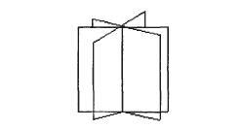

Slide 22
树木一般比花草要大得多，并且几何更加复杂，所以需要采用细节表现度更高的方法来渲染它，目前游戏中用的较多方法是：对枝干和树的枝叶分别建模。
对枝干使用传统的多边形面片建模，枝叶用交叉面建模加上重复贴图来实现
这种方式既避免了完全几何建模造成的面片过多引起的渲染效率低的问题，又能避免只使用布告板带来的真实度较差的问题，是目前广泛采用的折中方法

Slide 23
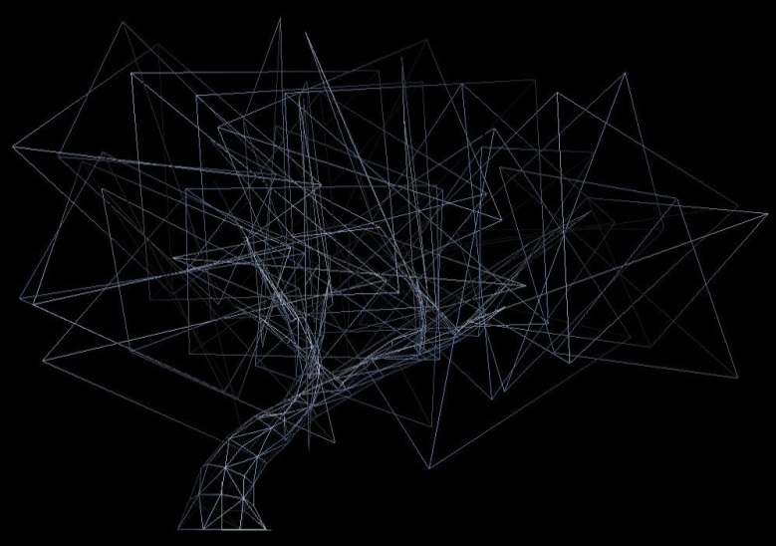
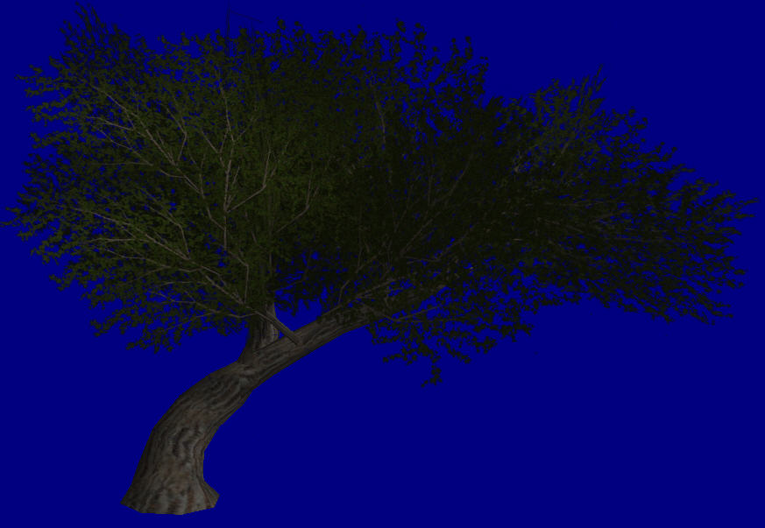

Slide 24
此法最大的好处是简单、高效。但当靠近从不同角度观察它时，还是容易看出“片状”的缺陷
针对植物的渲染，目前游戏引擎中广泛使用专门的中间件——SpeedTree，他主要的优点是用极少的速度代价实现了植物的高真实感渲染，细节、光影、树叶的动态摆动等都能得到很好的表现。

Slide 25
单选题
1分
植物渲染可以使用下面哪个技术进行加速
A
布告板
B
粒子系统
C
网格
D
纹理
提交

Slide 26
天空盒
在数字游戏世界中，对于远距离场景，比如天空、高山、日月星辰等这些对象来说，可以使用高质量贴图环绕组合成一个封闭的场景，给玩家以始终处在内部的感觉。这种以贴图来渲染远景的方式称为天空体，目前主要有三种类型：
平板型天空（Sky Plane），仅用一个平板放到头顶。
天空穹（Sky Dome），放到头顶的是一个曲面。
天空盒（Sky Box），放到场景的是一个立方体。

Slide 27
最常用的技术是天空盒
将远景渲染成5种纹理贴图（底面一般使用真实的地形来表示），每个纹理应用到立方体的一面，并在渲染时将观察相机放置于立方体内部中心位置，这样无论相机怎样旋转观察，都会感觉到始终是处在这个盒子当中，从而营造出一种视觉上的无限远的感觉。

Slide 29
粒子系统
游戏中对于一些自然现象的模拟使用传统的动画或者渲染技术难以实现，这时候使用粒子往往能够得到很好的效果
粒子系统就是使用大量个体来共同表现一个群体效果的技术，比如一群鸟的动画中，群鸟是一个粒子系统，具有一个群体的约束性，而每只鸟又是一个单独的个体，有其独特的行为方式
数字游戏中能够使用粒子系统表现的动画效果有：火、爆炸、烟、水流、火花、落叶、云、雾、雪、尘、流星尾迹和群体运动等。

Slide 30
通常粒子系统在三维空间中的位置与运动是由发射器控制的
发射器由一组粒子行为参数以及空间位置所表示
粒子行为参数包括粒子生成速度（即单位时间粒子生成的数目）、粒子初始速度向量、粒子寿命、粒子颜色，以及这些参数在粒子生命周期中的变化等
很多参数使用随机值而不是绝对值来表达。
典型的粒子系统更新循环可以划分为两个不同的阶段
参数更新和模拟阶段以及渲染阶段

Slide 31
在模拟阶段，根据生成速度以及更新间隔计算新粒子的数目，每个粒子根据发射器的位置及给定的生成区域在特定的三维空间位置生成，并且根据发射器的参数初始化每个粒子的速度、颜色、生命周期等参数
然后进入循环阶段，检查每个粒子是否已经超出了生命周期，一旦超出就将这些粒子删除，否则就根据物理公式更新粒子的位置与特性。有时候，也需要检查粒子与周围三维物体是否发生碰撞，如果发生可以将粒子从障碍物弹回
但由于粒子数量巨大，进行碰撞检测计算会耗费很大的CPU时间，所以很少使用对粒子运用碰撞检测。
在更新完成之后进入渲染阶段，通常每个粒子布告板进行渲染，也就是说四边形总是面向观察者

Slide 32
粒子的数据结构
不同类型的粒子系统需要不同的粒子参数，设定粒子的数据结构，需要考虑它可能被用于建模不同的动画当中
粒子数据结构中的参数不能冗余，因为粒子数目巨大，这样会造成占内存过多的问题；而参数不足又会降低粒子系统的灵活度。粒子的数据结构一般都包含下面的这些参数：
位置
速度
大小
颜色
透明度
形状（纹理或者网格模型）
生存时间

Slide 33
可以将粒子数据结构中的参数分为两类：
和粒子行为相关的参数
和粒子外观相关的参数
行为参数用来建模粒子系统所模拟的动画，这些参数往往和物理仿真相关，要用到一些刚体力学相关的参数
外观参数可以设定粒子的颜色、透明度、大小和纹理等信息

Slide 35
生成粒子
粒子一般由发射器生成，对生成的粒子参数进行初始化，每个粒子的参数可能相同，也可能取不同的值（一般取一定范围内的随机数），对参数灵活配置可以得到粒子系统的群体行为规则，从整体来看，粒子系统就可以正确地模拟预期的动画了。

Slide 36
发射器的类型
最常用的是点发射器，也就是说所有的粒子都从空间中的某个点生成出来，比如爆炸
在构造这样的粒子系统的时候，每个粒子的生成位置会在一定范围内分布，可以通过添加随机性的方式来实现，这样得到的粒子系统看起来自然一些，而不会像一个点处生成那样生硬，下面是一个添加了随机分布的粒子系统生成方法：

Slide 38
上例中的最后三行代码会使得生成的粒子在生成点周围随机分布，最终使得粒子生成位置处于一个以（3,5,4）点为中心的立方体内部随机分布。
除了点发射器外，发射器还有其他的类型，比如用于模拟下雪或者下雨的粒子系统中，粒子的生成位置是和地面平行的平面上，如下面的代码所示：

Slide 40
第三种类型的发射器和玩家的位置相关，比如下雨粒子系统，我们不会在整个场景的所有位置都生成雨滴粒子，这样开销太大，我们只会在玩家所见的场景中生成，所以我们按照上面的规则生成下雨粒子系统，然后将其变换到玩家所见的区域

Slide 42
上面的代码会在摄像机前面生成下雨效果，而不是场景中的每个地方。
另外一类粒子发射器是基于屏幕空间的，比如游戏中雨滴留在摄像机镜头上的水迹，这些生成的粒子就在摄像机镜头上，处于二维空间中，原理类似于早期的精灵，下面是示例代码：

Slide 44
发射器确定以后，就确定了粒子的出生方式，接下来需要确定下一个参数——初始速度
一种选择是赋予所有粒子同样的速度方向；也可以使用径向速度（粒子从中心点四周发射）；也可以使用螺旋速度（类似于飓风）；或者使用随机速度。每种初始速度都需要一定程度的随机扰动，这样每个粒子的参数都有一定的差异。
还需要调整其他的参数：颜色、alpha值（对于以渐隐方式消失的粒子特别重要）、纹理坐标等
另外，还需要明确粒子的年龄和生命周期参数，在粒子系统运行阶段，超过生命周期的粒子要被删除或者作为新粒子重新赋予参数。

Slide 45
粒子行为
粒子行为随着时间的变化过程是该粒子系统是否能够正确模拟预期动画的关键，一般来说，这个过程都是按照一定的物理规律计算得到的，这样更贴近现实世界的情况。
现在首先来看一个下雨粒子系统，假设雨的速度很快，不受风等其他外力的影响，该粒子系统的粒子产生方式和前面介绍的一样，我们只在每帧重新计算粒子的位置，通过简单的物理公式，我们可以得到：
Position = initial position + velocity*time

Slide 46
按照微分的观点，可以将位置的变化表示如下：
dPosition = Velocity*dt
其中Velocity表示每帧的即时速度，dt表示前后帧之间的时间间隔，在这里我们假定在dt时间内速度不变，而一般情况下雨滴下降是加速过程，不过，由于dt时间间隔很短，可以近似认为这个时间段内的速度是恒定不变的。

Slide 47
由牛顿力学公式：
F=m*a(物体如果只受重力影响，其所受的重力即：f=m*g)
可以得到：
a=F/m

Slide 48
下面是使用物理学原理来模拟粒子运行状态的一般过程：
对某个时刻粒子受力进行分析
得到这些力产生的加速度
利用已知的加速度、时间和速度得到粒子的位置变化

Slide 49
下面的粒子系统控制代码考虑了粒子的重力和风力的影响，可以用于很多粒子系统控制当中。

Slide 50
从这段代码可以看出，使用基于物理原理的方式控制粒子其实并不是很难
并不是所有的粒子系统都可以很容易地用物理方式模拟出来
比如烟雾，烟雾粒子在发射器周围产生，烟雾的轨迹会受到很多因素的影响，比如温度、风，甚至化学反应等，很难在游戏引擎中严格按照自然规律将其模拟出来
在这种情况下，就需要做一些合理的简化，利用经验公式而不是严格的物理公式对其过程进行控制，下面是比较常见的烟雾粒子系统控制方法：

Slide 52
在模拟阶段调用noise()函数生成Perlin噪声来模拟烟雾在空中的复杂轨迹，这样得到的粒子系统虽然在物理上并不正确，但通常得到的结果是可以接受的，应用于游戏当中会比较合适。

Slide 53
粒子灭亡
当粒子的生存时间超过其生存周期的话，需要将其删除或者重新在发射器处生成
一些粒子系统是一次性将所有粒子生成的，然后粒子经过生成、存活、灭亡，粒子系统就关闭了，比如爆炸效果
而有些粒子系统是不断有粒子生成，不断有粒子灭亡，比如下雨效果
灭亡的粒子会重新被赋值作为新生成的粒子，这样做的好处是不需要对其存储空间进行删除和充分分配内存操作，提高了效率。

Slide 54
粒子的灭亡一般要有一个过程，在外观上看是粒子逐渐变暗、变小或者变透明，直至消失
有些粒子系统中的粒子是依靠比较粒子的生存时间和生存周期来确定粒子是否灭亡的（比如火焰）；而有些粒子系统中的粒子是以达到特定状态为判断粒子是否灭亡的标准（比如下雨粒子系统中雨粒子碰到地面为灭亡的判断条件）

Slide 55
我们以烟雾粒子系统为例来说明如何对粒子做渐隐操作来删除灭亡的粒子
在烟雾粒子系统中，使用了透明度参数，在烟雾粒子的出生和灭亡阶段粒子是透明的，在粒子的生存阶段不透明，这样，烟雾粒子会渐隐和渐现，用于模拟真实的烟雾效果，为了能让粒子的透明度随着粒子的生存时间渐隐渐现，可以使用下面的公式：
alpha=sin(PI*age/maxage);
这个正弦函数在粒子出生和灭亡的时候是0（全透明），在粒子的中间期为不透明，并且中间变换平滑，能够满足我们的需求。

Slide 56
渲染粒子
粒子系统模拟动画效果的好坏除了取决于上面介绍的粒子行为控制外，还和粒子的渲染效果有关。
当粒子系统中粒子数量巨大的情况下，粒子系统渲染会占用可观的时间，使用布告板方式绘制的时候，需要为每个粒子做旋转和变换，以便使其朝向摄像机，这些计算都需要占用CPU时间，不过现在对布告板的处理都可以在硬件中直接支持，效率很高，这也提高了布告板方式粒子系统的渲染速度。
另外，在渲染过程当中还需要处理粒子外观的变化，因为几乎所有的外观参数都要随着粒子的生存时间变化，以火焰粒子系统为例，火焰的中心是蓝色的，边缘会变为黄色，再往外是白色，最后消失，模拟这些现象需要颜色和透明度随着时间进行变化。

Slide 57
多选题
1分
下面哪些效果可以使用粒子系统实现？
A
爆炸
B
火焰
C
尾迹
D
水面
提交

Slide 58
2.5维游戏
它使用二维技术实现，并具备三维游戏的视觉特点，近年来也不断有新的作品诞生

Slide 60
固定场景的游戏
最简单的游戏是固定场景的游戏（Screen-Based Game），玩家在不同的游戏场景中进行游戏，当到达一个场景的边缘时，引擎将下一幅场景绘制到屏幕上，场景的更迭没有连续性和过渡过程。
在这些游戏当中，每个场景用不同的映射矩阵来表示，这些矩阵可以用来指定场景中不同元素的布局。对于一个320×240像素的场景来说，使用32×32像素的地图块（tile），要将场景保存在10×8的矩阵当中

Slide 63
也可以使用一个三维矩阵来保存所有场景的地图块信息，使用roomid来指定场景序号，那么上面代码中得到地图块序号的代码可以修改为：
int tileid=mapping_matrix [roomid][yi][xi];

Slide 64
卷轴类游戏
固定场景的游戏虽然技术实现简单，但由于它将游戏过程分成不连续的多个场景，导致游戏连贯性变差，游戏性不容易得以充分体现
如果能够将场景转换变为连续过程，效果会好一些，这就是卷轴类游戏的原理
创建一个比屏幕大的游戏世界，利用摄像机相对游戏世界的移动来进行游戏
比如游戏1942使用了双向卷轴的形式，摄像机在游戏世界的纵向移动
超级玛丽兄弟使用了双向卷轴，摄像机在游戏世界的横向移动
塞尔达传说使用了四向卷轴，摄像机可以在游戏世界的四个方向移动
而像暗黑破坏神这样的游戏使用了等角透视的方法（isometric perspective），可以得到更加立体感的画面，但其原理都是一样的。

Slide 66
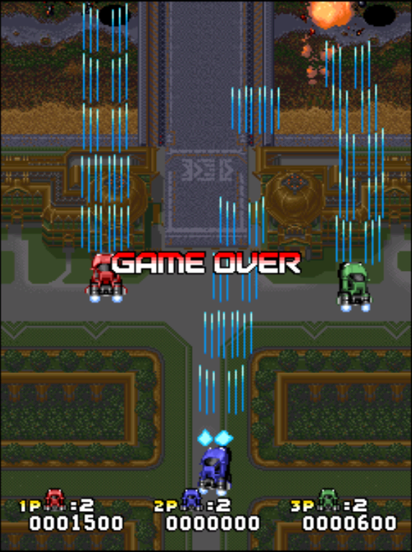

Slide 67
卷轴类游戏比固定场景的游戏技术复杂，游戏世界比玩家的屏幕大，虽然我们只需要处理那些玩家可见的内容，但屏幕和游戏世界的映射取决于玩家的位置，代码编写要复杂一些。
编写这种类型游戏的第一步是计算显示窗口，可以进行如下的定义：

Slide 68
#define tile_wide 32
#define tile_high 32
#define screen_wide 320
#define screen_high 240

Slide 69
那么，能够显示到窗口中的地图块是：
int xtiles=(screen_wide/tile_wide)+1;
int ytiles=(screen_high/tile_high)+1;
接下来，需要得到玩家的位置，一般情况下，玩家都处于屏幕中心：
int playerx;
int playery;

Slide 70
玩家所在的地图块位置应该为：
tileplayerx= Playerx/tile_wide
tileplayery= Playery/tile_high
这样，下列范围内的地图块是可见的：
X: ( tileplayerx - xtiles/2 .... tileplayerx + xtiles/2)
Y: ( tileplayery - ytiles/2 .... tileplayery + ytiles/2)
现在我们得到了在映射矩阵中哪些tile是可见的，我们还需要计算将这些可见的地图块绘制到屏幕空间中的什么位置，在固定场景的游戏中，这个计算可以通过下面的公式完成：
int screenx=xi*tile_wide;
int screeny=yi*tile_high;

Slide 71
上面的公式类似于棋盘格子，但现在这个棋盘比屏幕要大，它随着玩家的位置进行滑动，所以，计算公式变为：
int screenx=xi*tile_wide - playerx;
int screeny=yi*tile_high - playery;
上面的公式假设玩家位置在原点，而实际上，卷轴游戏中的玩家位置一般是屏幕中心：
Screenplayerx=screenx/2
Screenplayery=screeny/2
所以，最终游戏世界到屏幕的映射表示为：
int screenx=xi*tile_wide - playerx-screenplayerx;
int screeny=yi*tile_high - playery-screenplayery;

Slide 72
渲染过程如下：
#define tile_wide 32
#define tile_high 32
#define screen_wide 320
#define screen_high 240
int beginx= tileplayerx - xtiles/2;
int beginy= tileplayery - ytiles/2;
int endx= tileplayerx + xtiles/2;
int endy= tileplayery + ytiles/2;
tileplayerx= Playerx/tile_wide
tileplayery= Playery/tile_high
int xtiles=screen_wide/tile_wide;
int ytiles=screen_high/tile_high;
for (yi=beginy;yi<endy;yi++)
{
for (xi=beginx;xi<endx;xi++)
{
int screenx=xi*tile_wide - playerx-screenplayerx;
int screeny=yi*tile_high - playery-screenplayery;
int tileid=mapping_matrix [yi][xi];
blit(tile_table[tileid],screenx,screeny);
}
}
上面的代码可以处理卷轴在横向和纵向上的移动。

Slide 73
多图层技术
基本的卷轴技术可以处理很多二维或者2.5维游戏，后来人们在此基础上进行了一系列改进，以便能够处理更加复杂的情况

Slide 74
假如开发一个顶视图的室外游戏，场景中存在森林和战场。美术人员制作了各种土地的地图块以及树等图像资源，这样得到的场景看起来会自然一些，不会出现明显的重复感。如果树可以种植于各种类型的土地上，那么土地的类型会再增加，因为每种基本的土地上都可能出现树木。如果有5种地形、10种树，那我们就需要50种不同的地图块来制作游戏场景，这样势必造成资源的浪费。这就是多图层引擎的应用场合，它允许出现多个地图块图层，并对重叠的图层进行结合，比如在土地图层上面添加树木图层，这样可以得到种植了树木的土地。多层次地图的实现思想并不复杂,在卷轴地图的基础上设置多个层次的地图即可。不妨设从底往上分别为0层，1层，…，把地图数据数组改为三维数组。我们可以在以下场合使用多图层：
对多个地图块进行叠加
物体可以在背景上移动
体现深度概念

Slide 76
多图层引擎使用多个映射矩阵来编码游戏地图，一个矩阵用来表示背景，另外一个矩阵表示树等其他物体，接着可以在渲染的时候分别将不同类型的图层绘制到屏幕上（如图 18所示）。
for (yi=beginy;yi<endy;yi++)
{
for (xi=beginx;xi<endx;xi++)
{
int screenx=xi*tile_wide - playerx-screenplayerx;
int screeny=yi*tile_high - playery-screenplayery;
for (layeri=0;layeri<numlayers;layeri++)
{
int tileid=mapping_matrix [layeri][yi][xi];
blit(tile_table[tileid],screenx,screeny);
}
}
上面的代码假设图层已经按照从后往前的顺序排列好。背景图层一般会覆盖整个屏幕，前景图层可能是树木、石块、云朵等物体，它们分散于屏幕的各个位置。

Slide 77
视差卷轴
上面介绍的多图层引擎稍加修改就可以得到三维化程度更高的游戏场景，可以使每个图层以不同的速度运动（模拟不同图层具有不同的深度）,这样可以得到景物远近不同的层次感。这种技术，又称视差卷轴（Parallax Scroller）。

Slide 78
比如，在开车的过程当中，你会发现近处的树木移动速度要比远处的高山快很多，这是因为透视关系，随着观察距离变远物体看起来会越来越小，从而运动速度也会感觉变慢。
每个深度的图层代表场景中的一种物体，比如可以将远处的山的图层设置为0，图层1是树木，图层2是前景。每个图层移动的速度由低到高，这样可以利用二维图层的方式实现三维立体效果。
为了便于编程，通常将最远的物体设置到0号图层，按照从后往前的顺序进行绘制，图层的速度逐渐增加。由于我们并不是真正移动背景图，而是根据玩家角色的位置确定地图块的绘制位置，所以最简单的办法是为每个图层计算不同玩家位置。

Slide 79
等距透视视图
视差卷轴通过模拟深度来营造一种二维场景的三维感，除此之外，还有一种方法可以模拟三维效果——等距透视，它最初是由几个世纪前的建筑师和工业设计师发现的，在计算机游戏中也经常使用这种技术来得到仿三维效果的二维游戏。直到今天，这种技术也广泛应用于游戏当中，比如暗黑破坏神等

Slide 80
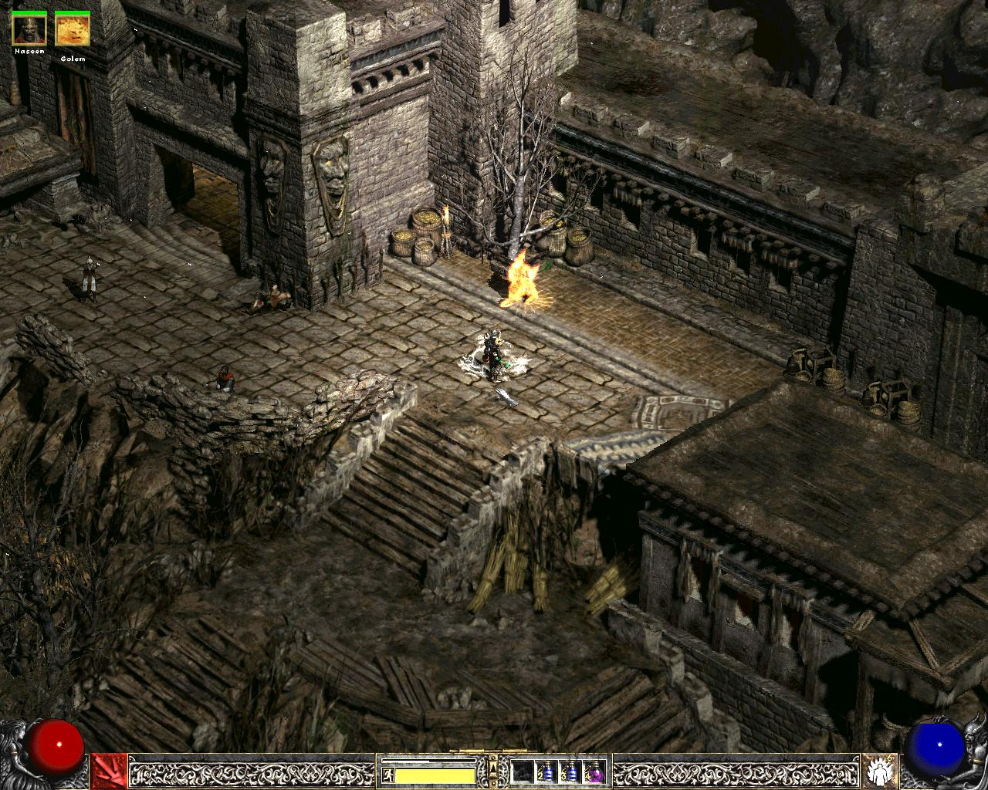

Slide 81
等距透视是一种平行透视，和透视投影不同，两条平行线看起来不会汇集，也就是说这种透视不会改变物体的视觉外观和他们之间的位置关系。这种类型游戏中，摄像机处于游戏场景的斜上方并向下转动一定角度（比如45°）来观察游戏场景
由于这种游戏都模拟摄像机在场景的斜上方位置，所以游戏中的场景元素都斜向排列。
等距透视游戏编码也不复杂，和我们前面的其他2.5维游戏技术类似，唯一改变的是地图块是菱形而非长方形，这样导致屏幕投影过程要复杂一些

Slide 82
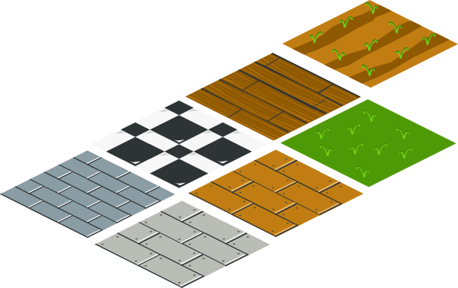

Slide 83
等距透视地图块的处理比矩形的稍微复杂一点的地方在于屏幕是矩形的, 而游戏世界是菱形，现在我们来介绍一下如何将游戏世界坐标和屏幕坐标进行对应
如图 所示，菱形地图块组成游戏地图，假设左上角的一块地图块的游戏世界坐标是(0,0) 其它的地图块也相应编了坐标值 。

Slide 84
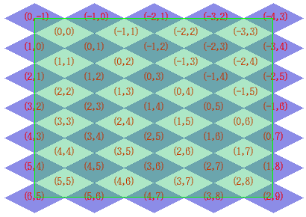

Slide 85
游戏世界中的坐标(X,Y)换算到屏幕矩形坐标系(X_{s},Y_{s})中是：
X_{s}=a*(Y-X),Y_{S}=b*(X+Y)
而反向的转换可以推算出来是
X=(1/2)*(Y_{s}*2-X_{s})/a, Y=(1/2)*(Y_{s}*2+X_{s})/a
这里a, b是矩形的长宽系数，是地图块长和宽的一半，假设地图块的大小设定为80x40，则a=40,b=20。

Slide 86
主观题
1分
请说出几种你认为是等距投影的2.5维游戏。
正常使用主观题需2.0以上版本雨课堂
作答

Slide 87
The End

